Slide 1
Открытый урок по математике 6 «Б» класс, 9 февраля 2023 год учитель: Рупп Надежда Юрьевна

Slide 2
Я хороший! Я всё знаю! Я всё умею! Я буду стараться! У меня всё получится!

Slide 3
Б
Р
А
х
м
А
Г
У
П
Т
А
Х | Р | Б | А | У | П | Г | Т М
– 4,5 | – 17 | – 15 | -22 | -38 | – 29,1 | 0 | -24,6 -20
1) – 10 + (– 5) 2)- 8 + (– 9) 3)6)11) – 7 +(- 15) 4) – 3 + (–1,5) 5) -14 + (–6) | 7) – 0,5 + 0,5 8) – 21 + (-17) 9) -14 + (– 15,1) 10) -16,3 + (– 8,3)

Slide 4
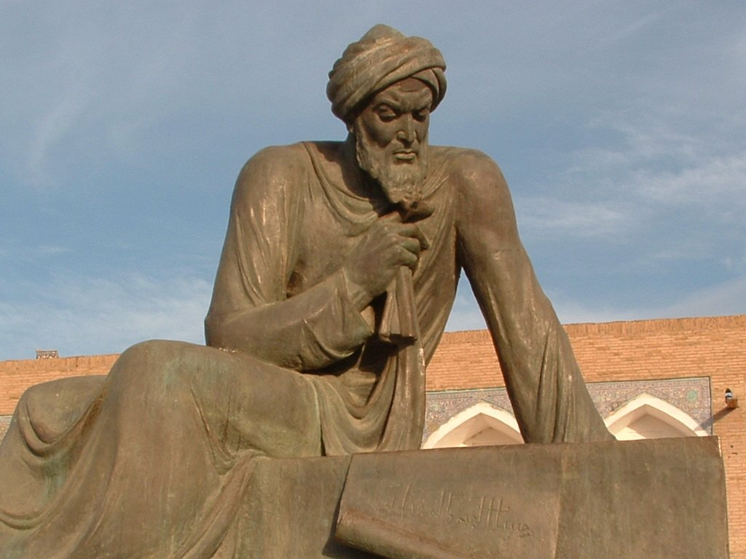
Брахмагупта
Индийский математик и астроном Брахмагупта
(598 – около 660 гг.) в VII веке сформулировал правила действий над положительными и отрицательными числами.

Slide 5
«Имущество и имущество есть имущество, сумма двух долгов есть долг, сумма имущества и нуля есть имущество, сумма нулей есть нуль..
Сумма имущества и долга есть? Как вы думаете, какое необходимо записать слово?

Slide 6
Тема урока «Сложение чисел с разными знаками»

Slide 8
Чтобы сложить два числа с разными знаками, надо: 1) найти модули слагаемых; 2) из большего модуля вычесть меньший модуль; 3) перед полученным числом поставить знак слагаемого с большим модулем.

Slide 9
-12 + 5 = -7 34 + (-49) = 15 -11 + 18 = 7 47 + (-35) = 8 -53 + 19 = -72 -41 + 33 =- 8

Slide 10
Подружись с математикой. Удачи тебе!

Slide 11
Домашнее задание. Выучить правило сложения чисел с разными знаками, придумать сказку на сложение чисел с разными знаками.

